Slide 1
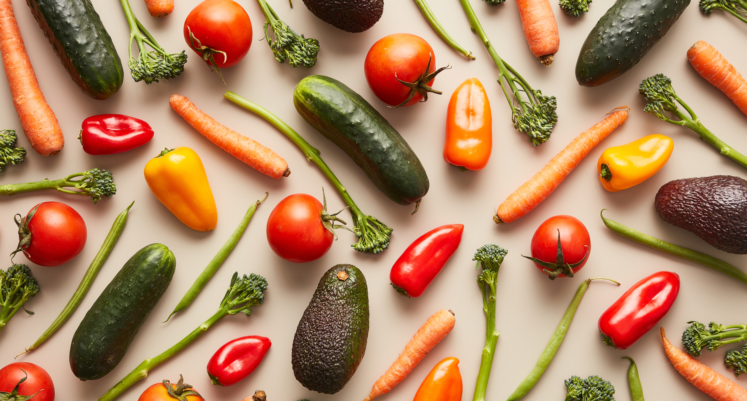
Landwirtschaft und Ernährung
Ein Lernmodul für die Tertiärstufe

Slide 2
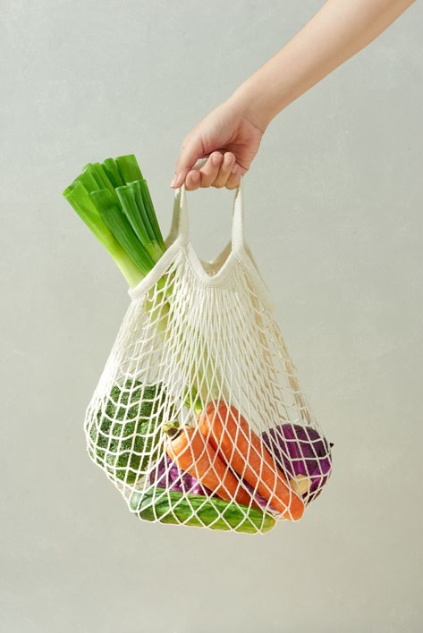
Schwerpunkt Landwirtschaft und Ernährung
«Konzepte wie «Ökosystemdienstleistungen» zeigten, dass durch den Agrarsektor auch ausserhalb des Marktes wichtige Funktionen erfüllt werden. Das Nationale Forschungsprogramm 73 verdeutlicht nun, dass tiefgreifenden Probleme nur durch einen systemischen «gerechten Übergang» lösen lassen.»
NFP73, Landwirtschaft und Ernährung

Slide 3
Lernziele
Der/die Lernende …
versteht die Ernährungs- und Umweltauswirkungen unseres Lebensmittelverzehrs
kennt die wichtigsten Zusammenhänge einer nachhaltigen Wertschöpfungsketten im Bereich Ernährung
versteht die Zusammenhänge von Ökologie und Ökonomie in Schweizer Landwirtschaftsbetrieben
kennt Innovationsmöglichkeiten für die Landwirtschaft, insbesondere die Ansätze Digitalisierung, Präzisionslandwirtschaft und Smart Farming
reflektiert die Bedeutung der rechtlichen Rahmenbedingungen und von nachhaltigen globalen Handelsbeziehungen

Slide 4
Einstiegsfragen
Versuche bitte mit deinem Vorwissen und deinen Erfahrungen folgende Fragen zu beantworten. Am besten diskutierst du deine Antworten mit einer Kollegin oder einem Kollegen:
Welche Bedeutung hat die Ernährung für mich? Welche Einstellung habe ich gegenüber der Landwirtschaft und warum?
Wie sieht eine nachhaltige Ernährung aus?
Mein Vorwissen: Welches sind die wichtigsten Herausforderungen einer nachhaltigen Landwirtschaft?
Wer und was beeinflusst die Landwirtschaft am stärksten? Welche Branchen und Berufe haben einen grossen Einfluss und warum?
Welche Leistungen erbringt die Landwirtschaft in der Schweiz und welches sind die grössten Zielkonflikte?
Zu welchen Nachhaltigkeitszielen gibt es wichtige Bezüge und welche sind das?

Slide 5






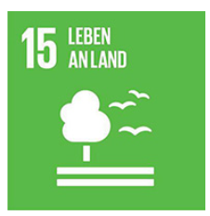
Bezüge zu den Nachhaltigkeitszielen der UNO
Landwirtschaft und Ernährung

Slide 6
Einstiegsaufgaben
Nenne die wichtigsten Folgen eines nicht-nachhaltigen Ernährungssystems.
Welches sind die Prinzipien für ein nachhaltiges Ernährungssystem?
Welche staatlichen Rahmenbedingungen braucht es für ein nachhaltiges Ernährungssystem?
Wissensquellen:
Landwirtschaft und Ernährung (Website NFP 73)
Ein nachhaltiges Ernährungssystem im 21. Jahrhundert? (Video, 6 Min.)

Slide 7

Hintergrund Ernährungssystem
Hintergrund
Im heutigen Ernährungssystem gibt es sowohl bei der ökologischen als auch bei der sozialen Nachhaltigkeit beträchtliche Defizite: Im globalen Norden folgen wir Ernährungsmustern, die einen unangemessen grossen ökologischen Fussabdruck hinterlassen, während im globalen Süden vor allem die sozialen Defizite des Systems von Unterernährung über Kinderarbeit bis hin zur Geschlechterdiskriminierung sichtbar werden. In einer Zusammenarbeit von mehreren Projekten, zeigt das Nationale Forschungsprogramm “Nachhaltige Wirtschaft» (NFP 73) vorhandene Defizite auf und bietet Strategien zu ihrer Beseitigung.

Slide 8
Ernährungssystem – Resultate
Systemische Politikansätze für einen gerechten Übergang in der Landwirtschaft
Es wurde deutlich, dass die bislang dominierenden theoretischen Ansätze wie «Multifunktionalität» und «Ökosystemdienstleistungen» zwar insofern eine wichtige Funktion erfüllten, dass sie die Problemlösungskapazität des Marktes relativierten, aber nicht ausreichend systemisch ausgerichtet waren, um auf die Probleme angemessen reagieren zu können. Ein Beispiel für solche systemischen Ansätze ist etwa die notwendige Gleichzeitigkeit nationaler und handelspolitischer Massnahmen in der Agrarpolitik, ein anderes die aus ökologischen Gründen gebotene politische Ungleichbehandlung tierischer und pflanzlicher Lebensmittel. Auch die zunehmende Verschwendung von Nahrungsmitteln und neue technologische Potenziale im Kontext einer digitalisierten Landwirtschaft erfordern Politikinnovationen, die die zahlreichen Interdependenzen in den globalen Ökosystemen berücksichtigen. Gerade in solchen Bereichen fehlen heute sowohl auf nationaler als auch auf internationaler Ebene verbindliche Regeln, die ein gerechteres und umweltverträglicheres Agrarsystem ermöglichen sollten. Das Konzept des «gerechten Übergangs», das bislang vor allem ausserhalb des Agrarsektors angewendet wurde, stellt hierfür einen geeigneten theoretischen Rahmen.

Slide 9
Übersicht Forschungsprojekte
Zum Schwerpunkt «Landwirtschaft und Ernährung» gab es sechs Forschungsprojekte:
Ernährungs- und Umweltauswirkungen des schweizerischen Lebensmittelverzehrs
Diversifizierte Ernährungssysteme dank nachhaltiger Handelsbeziehungen (s. Lernmodul «Governanz»)
Nachhaltigere Wertschöpfungsketten (s. Lernmodul «Lieferketten»)
Zusammenspiel von Ökonomie und Ökologie in Schweizer Landwirtschaftsbetrieben
Digitale Innovationen für eine nachhaltige Landwirtschaft
Rechtliche Rahmenbedingungen für eine ressourceneffiziente Kreislaufwirtschaft (s. Lernmodul «Governanz»)

Slide 10
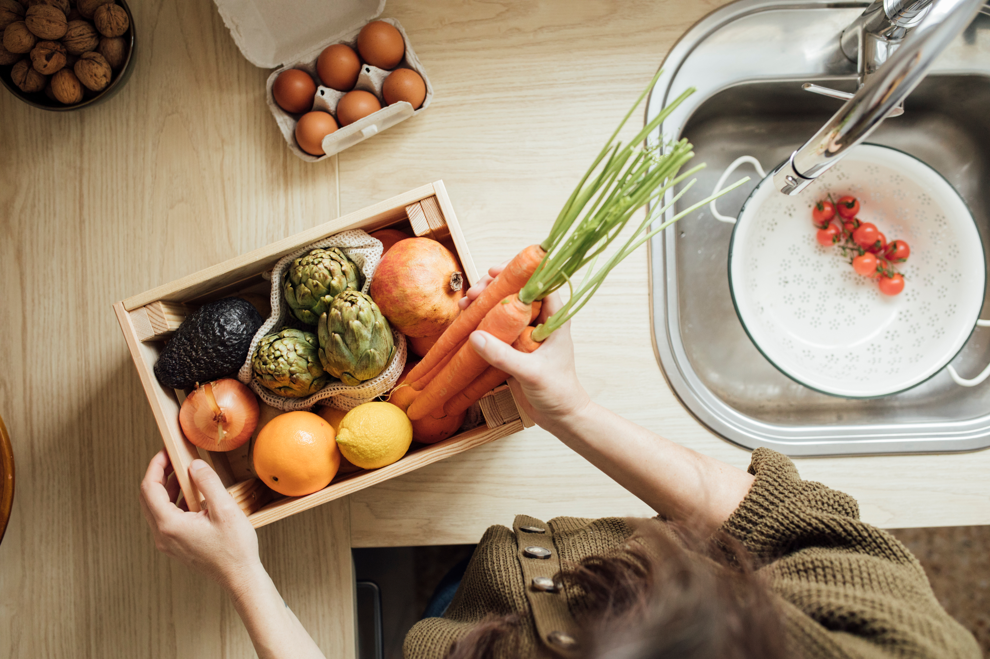
Ernährungs- und Umweltauswirkungen unseres Lebensmittelverzehrs
«Angesichts begrenzter Ressourcen und einer wachsenden Weltbevölkerung brauchte es nachhaltigere Ernährungsmuster und eine Reduzierung der Lebensmittelverschwendung. Globale und nationale Anstrengungen zur Optimierung von Ernährungssystemen können wesentlich zur Erreichung der Ziele für nachhaltige Entwicklung der Agenda 2030 beitragen.»
Prof. Dr.-Ing. Alexander Mathys, Projektverantwortlicher
Ernährungs- und Umweltauswirkungen des schweizerischen Lebensmittelverzehrs

Slide 11
Ernährungs- und Umweltauswirkungen unseres Lebensmittelverzehrs – Aufgaben
Vergleiche die Nährstoffversorgung mit der Ökosystemstabilität verschiedener Länder: Was fällt auf?
Welche positiven Folgen für die nachhaltige Entwicklung hätte es, wenn die Empfehlungen der Schweizerischen Gesellschaft für Ernährung befolgt würden?
Wie viele Lebensmittel werden jährlich pro Person im globalen Durchschnitt weggeworfen? Welche positiven Folgen hätte eine Verringerung der Lebensmittelverschwendung?
Wissensquellen
Ernährungs- und Umweltauswirkungen unseres Lebensmittelverzehrs (Website NFP 73)
Multi-indicator sustainability assessment (Projektwebsite ETHZ)
Multi-indicator sustainability assessment of global food systems (Wissenschaftlicher Artikel)
Impacts of Swiss food consumption and trade (Wissenschaftlicher Vortrag)

Slide 12

Ernährungs- und Umweltauswirkungen unseres Lebensmittelverzehrs – Hintergrund
Hintergrund
Die globale Nahrungsmittelnachfrage wird bis zum Jahr 2050 um etwa 70% ansteigen. Landwirtschaft und Nahrungsmittelproduktion haben den grössten Einfluss auf die Ressourcennutzung und die ökologische Nachhaltigkeit. Zudem sind ernährungsbedingte Erkrankungen die häufigste Todesursache und führen zu gesundheitlichen Beeinträchtigungen. Eine angemessene Ernährung sicherzustellen und gleichzeitig die Umweltbelastung so klein wie möglich zu halten, wird daher immer wichtiger. Ernährungssysteme weltweit müssen sich dieser Herausforderung stellen, um mehr Nachhaltigkeit in der Ernährung der Menschen zu erreichen.

Slide 13

Ernährungs- und Umweltauswirkungen unseres Lebensmittelverzehrs – Ziel
Ziel
Wir wollten ein neuartiges Rahmenwerk entwickeln, welches eine multiindikatorbasierte Umwelt- und Ökosystemfolgenabschätzung mit Ernährungsqualitätsbewertung kombiniert, um die Nachhaltigkeit der nationalen Nahrungsmittelsysteme zu bewerten.

Slide 14
Ernährungs- und Umweltauswirkungen unseres Lebensmittelverzehrs – Resultate I
Ernährungs- und Umweltauswirkungen unseres Lebensmittelverzehrs
Erstens präsentiert das Projekt eine globale Analyse zum Nachhaltigkeitsstatus nationaler Lebensmittelsysteme mit 25 Indikatoren in sieben Messgrössen. Kein Land kann von sich behaupten, ein perfekt nachhaltiges Lebensmittelsystem zu haben. Wie die meisten anderen Länder mit hohen Einkommen schneidet die Schweiz im Bereich der sozialen Indikatoren gut ab, weniger gut sind die Zahlen in den Bereichen Umwelt, Nahrungsmittelverluste und gesundheitsfördernde Ernährung. Länder mit tiefen Einkommen schneiden gut ab, was die Umweltauswirkungen pro Kopf im Bereich Ernährung betrifft, dafür sind die Bereiche Nährwert und soziale Aspekte schwach.

Slide 15
Ernährungs- und Umweltauswirkungen unseres Lebensmittelverzehrs – Resultate II
Potenziale einer nachhaltigeren Ernährung in der Schweiz
Zweitens haben wir verschiedene Szenarien möglicher Veränderungen in der Ernährung analysiert, um zu zeigen, in welcher Grössenordnung die Schweiz bezüglich Umwelt, Gesundheit und Wirtschaft von einer nachhaltigeren Ernährung profitieren könnte. Durch die Befolgung der Empfehlungen der Schweizerischen Gesellschaft für Ernährung (https://www.sge-ssn.ch/) könnten wir den ökologischen Fussabdruck unserer Ernährung um 36% senken, könnten 33% Kosten sparen und negative Gesundheitsauswirkungen um 2,7% vermindern. Eine vegetarische oder vegane Ernährung kann dazu führen, dass uns gewisse Spurenelemente fehlen, die wir gegenwärtig hauptsächlich über tierische Produkte zu uns nehmen (Vitamin B12, Chilin und Kalzium).

Slide 16
Ernährungs- und Umweltauswirkungen unseres Lebensmittelverzehrs – Resultate III
Globale Lebensmittelverschwendung: Ausmass, Nährstoffverluste und Umweltfolgen
Drittens zeigt die Quantifizierung der globalen Lebensmittelverschwendung, dass im weltweiten Durchschnitt jährlich 65kg Lebensmittel pro Person verloren gehen. Von den verschwendeten Lebensmitteln könnte sich eine Person 18 Tage lang gesund ernähren, wenn wir die 25 Nährstoffe berücksichtigen, die in der Analyse verwendet wurden. Der ökologische Fussabdruck des täglichen Nahrungsmittelverlusts pro Person beläuft sich auf 124 g CO2-eq, 58 Liter Süsswasser, 0,36 m2 Ackerlandnutzung, 2,90 g Stickstoff und 0,48 g Phosphor. Die Nährstoffe und der ökologische Fussabdruck der verschwendeten Nahrungsmittel unterscheiden sich von Land zu Land. Deshalb müssen Massnahmen zur Veränderung des Essverhaltens und der Verminderung von Lebensmittelverlusten auf die einzelnen Länder abgestimmt werden. Länder mit hohen Einkommen verschwenden sechsmal mehr Lebensmittel pro Person als Länder mit tiefen Einkommen. Die damit verbundene Umweltbelastung ist zehnmal höher als in Ländern mit tiefen Einkommen.

Slide 17
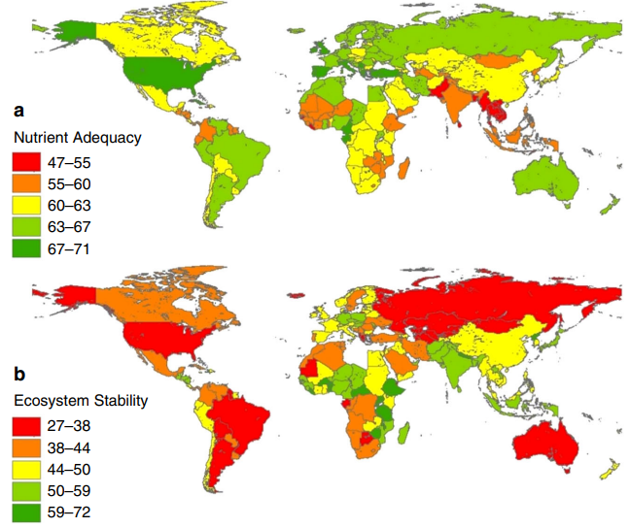
Zusammenhang Ernährung und Ökosysteme
Quelle: Multi-indicator sustainability assessment

Slide 18
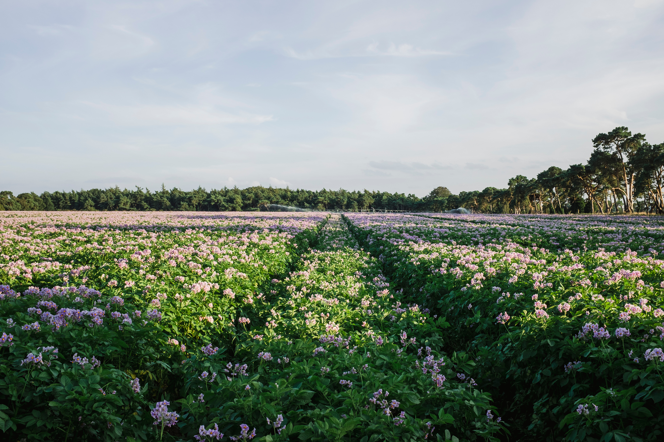
Zusammenspiel von Ökologie und Ökonomie in Schweizer Landwirtschaftsbetrieben
«In der Schweizer Landwirtschaft ist es möglich, umweltverträglich und gleichzeitig wirtschaftlich zu produzieren. Das sehr breite Spektrum an Ergebnissen dieser Studie weist jedoch auf ein erhebliches Verbesserungspotenzial in beiden Dimensionen hin. Nahrungsmittel zu produzieren, Einkommen zu erwirtschaften und die Umwelt zu schonen, schliessen sich gegenseitig nicht aus.»
Dr. Thomas Nemecek, Projektleitung, Zusammenspiel von Ökonomie und Ökologie in Schweizer Landwirtschaftsbetrieben

Slide 19
Zusammenspiel von Ökologie und Ökonomie in Schweizer Landwirtschaftsbetrieben - Aufgaben
Wirtschaftlichkeit und Umwelteffizienz: Welche Faktoren haben den grössten Einfluss?
Was ist ein «Ökologischer Leistungsnachweis»(ÖLN)?
Gibt es einen Zielkonflikt zwischen Umwelteffizienz und Wirtschaftlichkeit?
Wissensquellen
Zusammenspiel von Ökonomie und Ökologie in Schweizer Landwirtschaftsbetrieben (Website NFP 73)
Ökologischer Leistungsnachweis (Wikipedia)

Slide 20
Zusammenspiel von Ökologie und Ökonomie in Schweizer Landwirtschaftsbetrieben
Hintergrund
Ziel
Die meisten Landwirtschaftsbetriebe fokussieren sich nicht auf ein einziges Produkt, sondern haben mehrere Betriebszweige. Beispielsweise halten sie Milchkühe und bauen auf ihren Feldern Weizen und Kartoffeln an. Viele Entscheidungen werden auf Stufe Betriebszweig gefällt, wie etwa die Düngungsintensität im Ackerbau oder die angestrebte Milchleistung. Aus ökologischer und ökonomischer Sicht ist es wichtig, besser zu verstehen, was auf Ebene der Betriebszweige genau vor sich geht.
Wir untersuchen im Projekt, ob es auf Stufe der Betriebszweige einen positiven, negativen oder gar keinen Zusammenhang zwischen der Rentabilität und den Umweltwirkungen gibt. Weiter analysieren wir, welche Eigenschaften eines Betriebs die ökonomische und ökologische Performance beeinflussen. Schliesslich ermitteln wir das Einsparungspotenzial an natürlichen Ressourcen bei gleichzeitiger Effizienzsteigerung der Betriebe.

Slide 21
Zusammenspiel von Ökologie und Ökonomie in Schweizer Landwirtschaftsbetrieben – Resultate I
Unterschiede in Umwelteffizienz und Wirtschaftlichkeit nach Produktgruppen- und regionen
Aus der Analyse resultierten sehr unterschiedliche Ergebnisse, sowohl für die Wirtschaftlichkeit als auch für die Umwelteffizienz und sowohl zwischen als auch innerhalb der untersuchten Produktgruppen (Milch, Rindfleisch, Getreide, Rüben und Kartoffeln). Die Unterschiede innerhalb der einzelnen Produktgruppen sind vor allem auf die Produktionsregion (Tal-, Hügel- oder Bergzone) und die Produktionsmethode (biologische Landwirtschaft oder ökologischer Leistungsnachweis) zurückzuführen. Den grössten Einfluss hatte dabei die Produktionsregion. Die höchste Umwelteffizienz wies die Produktion in der Talzone auf, wo in der Schweiz die günstigsten Bedingungen für die Landwirtschaft herrschen, gefolgt von der Hügel- und der Bergzone.

Slide 22
Zusammenspiel von Ökologie und Ökonomie in Schweizer Landwirtschaftsbetrieben – Resultate II
Unterschiede nach Produktionssystemen
Die Unterschiede zwischen den beiden Produktionssystemen Biologische Landwirtschaft und Ökologischer Leistungsnachweis (ÖLN) zeigten sich als weniger ausgeprägt, wobei die biologische Bewirtschaftung eine etwas höhere Umwelteffizienz aufwies als die ÖLN-Bewirtschaftung. Beim Getreide war die Umwelteffizienz beim ÖLN jedoch höher als bei der biologischen Produktion. Dies lässt sich teilweise durch den relativ hohen Anteil an Extenso-Betrieben erklären, die keine Pestizide, Insektizide und Fungizide einsetzen. Insgesamt waren nur geringe Unterschiede zwischen den Produktionssystemen festzustellen.

Slide 23
Zusammenspiel von Ökologie und Ökonomie in Schweizer Landwirtschaftsbetrieben – Resultate III
Keine Zielkonflikte zwischen Umwelteffizienz und Wirtschaftlichkeit
Die Einkommensanalyse für die im Betrieb arbeitenden Familienmitglieder ergab sehr unterschiedliche Ergebnisse, sowohl zwischen als auch innerhalb der Produktgruppen. Insbesondere bei den tierischen Produktgruppen Milch und Rindfleisch gab es Fälle von negativem Einkommen pro produzierte Einheit. Bei einer Umstellung auf Ackerbau wäre eine Verbesserung der Umwelteffizienz zu erwarten.
Die Analyse der Korrelation zwischen Umwelteffizienz und Wirtschaftlichkeit innerhalb der einzelnen Produktgruppen ergab keine Hinweise auf Zielkonflikte. Vielmehr bestehen signifikante Hinweise darauf, dass für die Produktgruppen Milch und Rindfleisch bei Betrieben mit einer über dem Median liegenden Umwelteffizienz auch die Wirtschaftlichkeit mit grösserer Wahrscheinlichkeit über dem Median liegt.

Slide 24
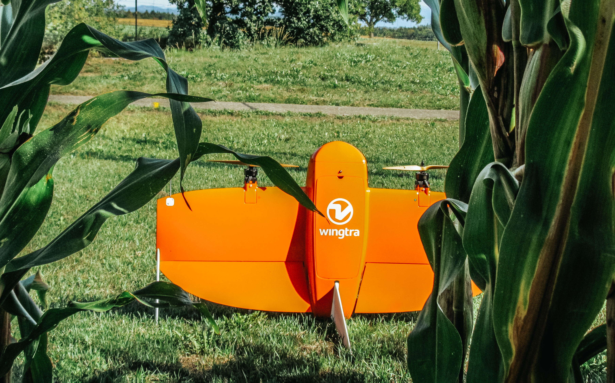
Digitale Innovationen für eine nachhaltige Landwirtschaft
«Neue Informations- und Kommunikations-technologien haben das Potenzial, den ökologischen Fussabdruck der Schweizer Landwirtschaft zu reduzieren, ohne die Produktion von Nahrungsmitteln einzuschränken. Um die Potenziale einer Präzisionslandwirtschaft zu verwirklichen, braucht es unter anderem politische Unterstützung.»
Prof. Dr. Robert Finger, Projektleitung, Digitale Innovationen für eine nachhaltige Landwirtschaft

Slide 25
Digitale Innovationen für eine nachhaltige Landwirtschaft - Aufgaben
Welche Hauptprobleme verursacht die Schweizer Landwirtschaft?
Mit welchen technischen Mitteln kann der Stickstoffeintrag in der Landwirtschaft reduziert werden?
Was bedeutet «Präzisionslandwirtschaft» und was «Smart Farming»?
Was beeinflusst die Nachfrage nach landwirtschaftlicher Präzisionstechnologie?
Mit welchen Ansätzen können digitale Innovationen in der Landwirtschaft gefördert werden?
Wissensquellen
Digitale Innovationen für eine nachhaltige Landwirtschaft (Website NFP 73)
Digitale Innovationen für eine nachhaltige Landwirtschaft (Policy Brief)
Digitale Innovationen für eine nachhaltige Landwirtschaft (Video)
Mehr Produzieren, aber den Umweltfussabdruck reduzieren (Podcast)
Digital innovations for sustainable agriculture (Wissenschaftlicher Vortrag)

Slide 26
Digitale Innovationen für eine nachhaltige Landwirtschaft - Hintergrund
Hintergrund
Neue digitale Technologien ermöglichen eine präzisere Anwendung von landwirtschaftlichen Produktionsfaktoren wie z. B. Dünge- und Pflanzenschutzmittel. Dadurch kann die Landwirtschaft umweltfreundlicher werden, ohne dass die Produktion von Nahrungsmitteln abnimmt. Eine ganzheitliche Betrachtung von technischen, agronomischen und sozioökonomischen Faktoren kann Mehrwerte für die Schweizer Land- und Ernährungswirtschaft generieren.

Slide 27
Digitale Innovationen für eine nachhaltige Landwirtschaft - Ziel
Ziel
Das Ziel des Projektes war es, aufzuzeigen, wie neue Informations- und Kommunikations-technologien, wie beispielsweise die Nutzung von Fernerkundung (z. B. mithilfe von Satelliten oder Drohnen), zu einer nachhaltigen Entwicklung der Schweizer Landwirtschaft beitragen können. Wir prüften neue Anwendungen, zum Beispiel für Drohnen im Bereich des Düngereinsatzes und quantifizierten deren Umweltauswirkungen. Darüber hinaus war auch das Ziel, die Kosten und Nutzen digitaler Technologien zu bestimmen und so eine Entscheidungsgrundlage für Management- und Politikmassnahmen zu liefern.

Slide 28
Digitale Innovationen für eine nachhaltige Landwirtschaft – Resultate I
Stickstoffeinsatz in der Landwirtschaft kann reduziert werden
Unsere Ergebnisse aus verschiedenen Feldversuchen zeigen, dass Sensoren die uneinheitliche Verteilung und die Emission von Stickstoffverbindungen auf dem Feld präzise messen können. Informationen von Satelliten oder Drohnen können also dazu beitragen, den Stickstoffeinsatz bei gleichbleibendem Ertrag deutlich zu reduzieren. Die Messungen von Treibhausgasemissionen implizieren ebenfalls, dass optimierte Düngergaben und Fruchtfolgen mit ganzjährig hohem Bedeckungsgrad positive Umweltwirkungen erzielen können.

Slide 29
Digitale Innovationen für eine nachhaltige Landwirtschaft – Resultate II
Nachfrage nach zuverlässigen Präzisionstechnologien steigt
Die ökonomische Analyse von Verfahren der Präzisionslandwirtschaft zeigt, dass finanzielle Mehrwerte für Landwirte zwar vorhanden, oft aber zu klein sind, um hohe Investitionen in digitale Technologien zu rechtfertigen. Steigende Düngerpreise machen die Technologien jedoch attraktiver. Auch überbetriebliche Zusammenarbeit und staatliche Unterstützung steigern die Nachfrage nach Präzisionslandwirtschaft. Gemäss Umfragen sind Schweizer Bäuerinnen und Bauern für die Präzisionslandwirtschaft offen, wenn die Technologie zuverlässig ist und technische Unterstützung vorhanden ist.

Slide 30
Digitale Innovationen für eine nachhaltige Landwirtschaft – Resultate III
Es braucht eine ganzheitliche Perspektive für digitale Innovation
Aus einer agrarpolitischen Sicht zeigen unsere Ergebnisse, dass es eine ganzheitliche Perspektive auf eine mögliche Förderung von digitalen Innovationen in der Landwirtschaft braucht. Dazu gehören fünf Aspekte:
Es braucht eine stärkere Etablierung digitaler Infrastruktur.
Das Wissen zu neuen Technologien muss gefördert werden. Dafür braucht es Aus- und Weiterbildungen und den Austausch in bäuerlichen Netzwerken.
Es bedarf einer klaren Regelung, wie Daten von verschiedenen Akteuren genutzt werden können.
Da grosse Investitionen nicht auf jedem Betrieb sinnvoll sind, braucht es überbetriebliche Perspektiven.
Politikmassnahmen sollten nicht auf spezifische Technologien, sondern explizit auf die Reduktion des ökologischen Fussbadrucks bei gleichbleibender Produktion ausgerichtet werden.

Slide 31
Abschlussdiskussion
Diskutiere zum Schluss in Zweier- oder Dreiergruppen:
Wie sollte eine zukunftsfähige und nachhaltige Landwirtschaft aussehen? Begründe deine Aussagen.
Welches sind aus deiner Sicht die Massnahmen mit dem grössten Potential zu einer nachhaltigen Landwirtschaft beizutragen? Warum?
Welche problematischen Nebenfolgen könnten die vorgeschlagenen Massnahmen mit sich bringen? Wie würdest du diese verringern?
Wer kann welchen Beitrag leisten: Landwirt:innen, Handel, Konsument:innen, Politik?
Welchen Beitrag kann ich selbst leisten?

Slide 32
Anhang

Slide 33
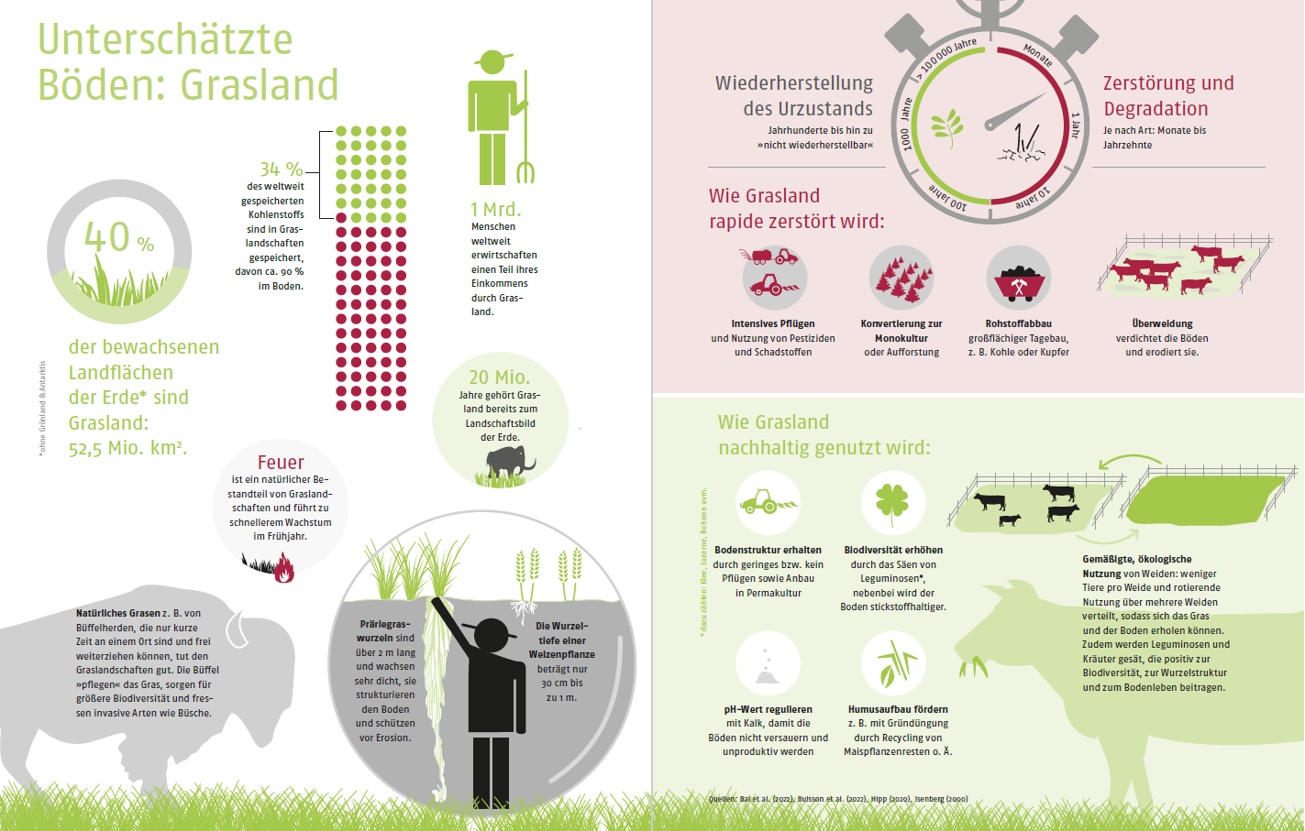
Esther Gonstalla (2023): Atlas eines bedrohten Planeten. oekom

Slide 34
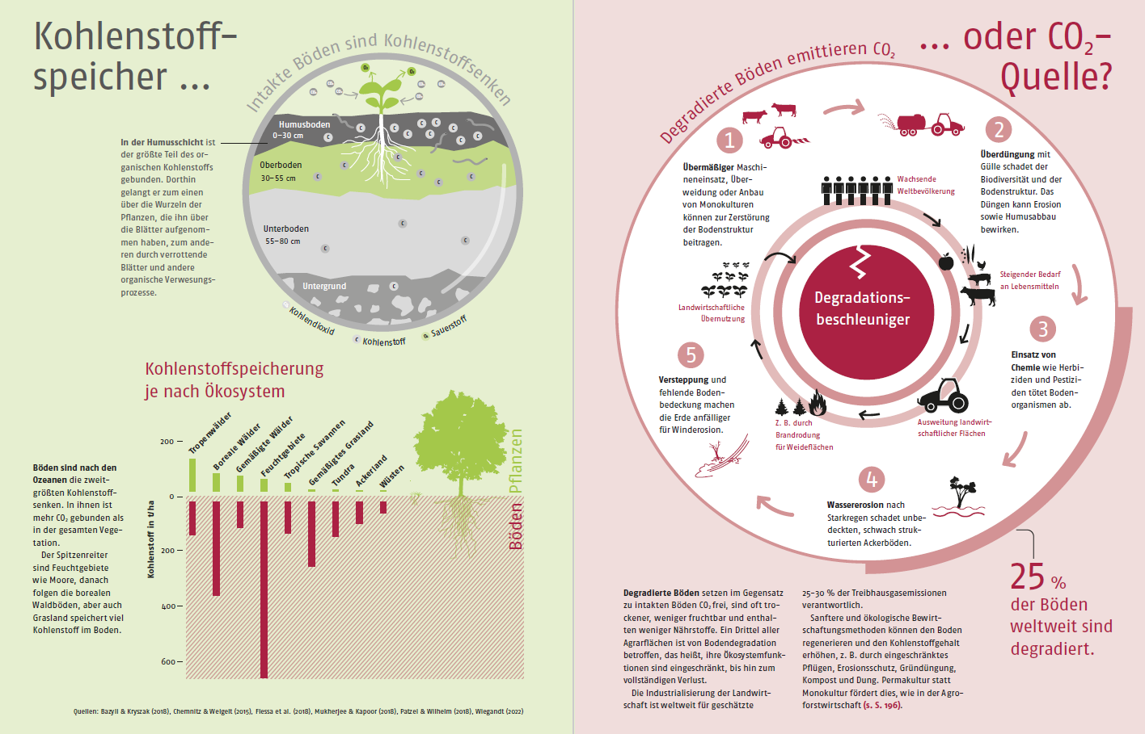
Esther Gonstalla (2023): Atlas eines bedrohten Planeten. oekom

Slide 35
Einsatz des Lernmoduls
Geeignet für den Einsatz in Bachelorstudiengänge an Schweizer Hochschulen
Als Einführung auch geeignet für Master- und Weiterbildungsstudiengänge an Schweizer Hochschulen
Geeignet für das Selbststudium, kann auch im Präsenzunterricht eingesetzt werden
Umfang: 3-4 Stunden Lernzeit, für Vertiefung weitere 3-4 Stunden Lernzeit

Slide 36
Das NFP 73 Nachhaltige Wirtschaft: ressourcenschonend, zukunftsfähig, innovativ
Das NFP 73 hat zum Ziel wissenschaftliche Erkenntnisse über eine nachhaltige Wirtschaft mit schonender Nutzung natürlicher Ressourcen, mehr Wohlfahrt und erhöhter Wettbewerbsfähigkeit des Wirtschaftsstandortes Schweiz zu erarbeiten.
Rahmen:
29 Forschungsprojekte in 9 Schwerpunkten
Laufzeit: 2016-2023
Forschungsdauer: 5 Jahre
Finanzrahmen: CHF 20'000’000
Danksagung: Die Entwicklung dieses Lernmoduls wurde durch SNF/NFP 73 ermöglicht.

